Slide 1
Соловьева З.П., методист по кадровой работе и аттестации педагогических кадров по Кировскому и Московскому районам г.Казани
Организация профессионального тестирования педагогов в информационной системе ЭО

Slide 2
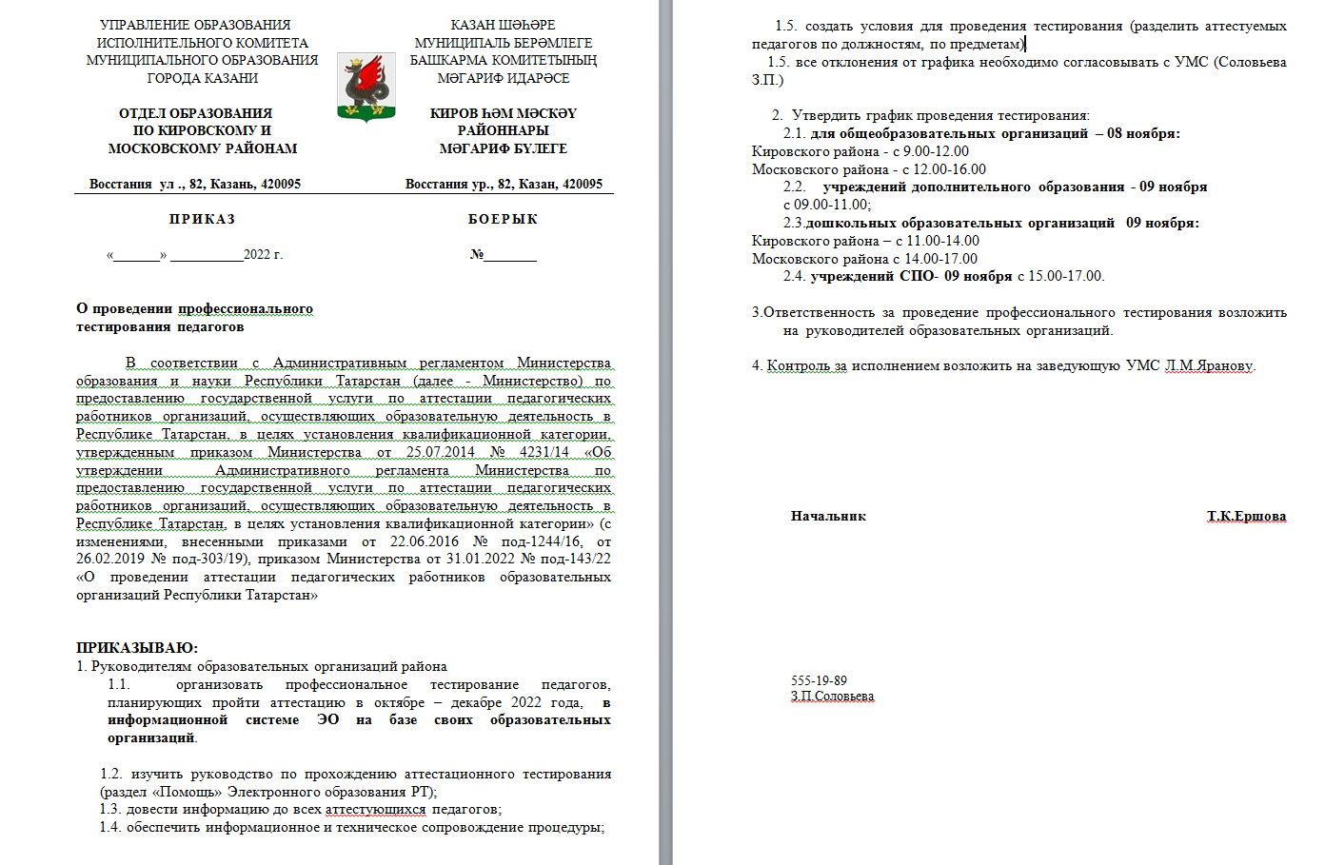
Приказ
УПРАВЛЕНИЯ ОБРАЗОВАНИЯ ИСПОЛНИТЕЛЬНОГО КОМИТЕТА МУНИЦИПАЛЬНОГО ОБРАЗОВАНИЯ ГОРОДА КАЗАНИ
ПО КИРОВСКОМУ И МОСКОВСКОМУ РАЙОНАМ
«О проведении профессионального тестирования педагогов»

Slide 3
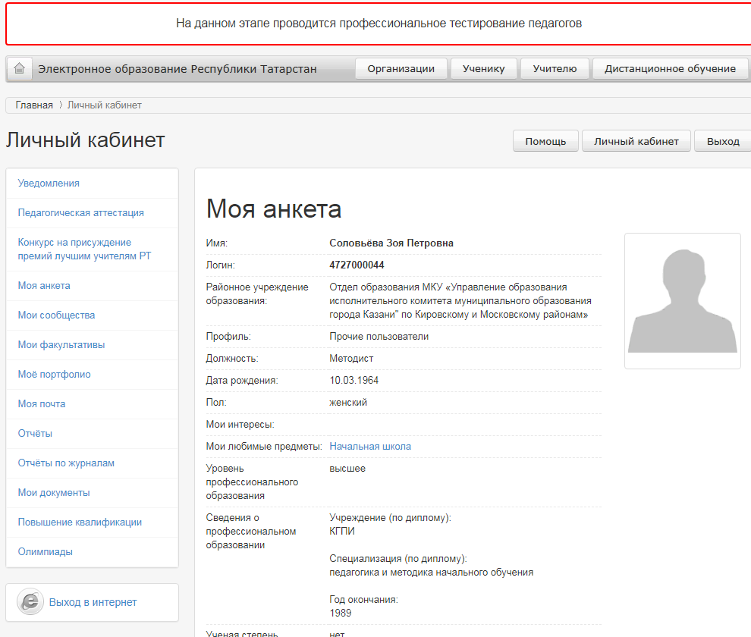
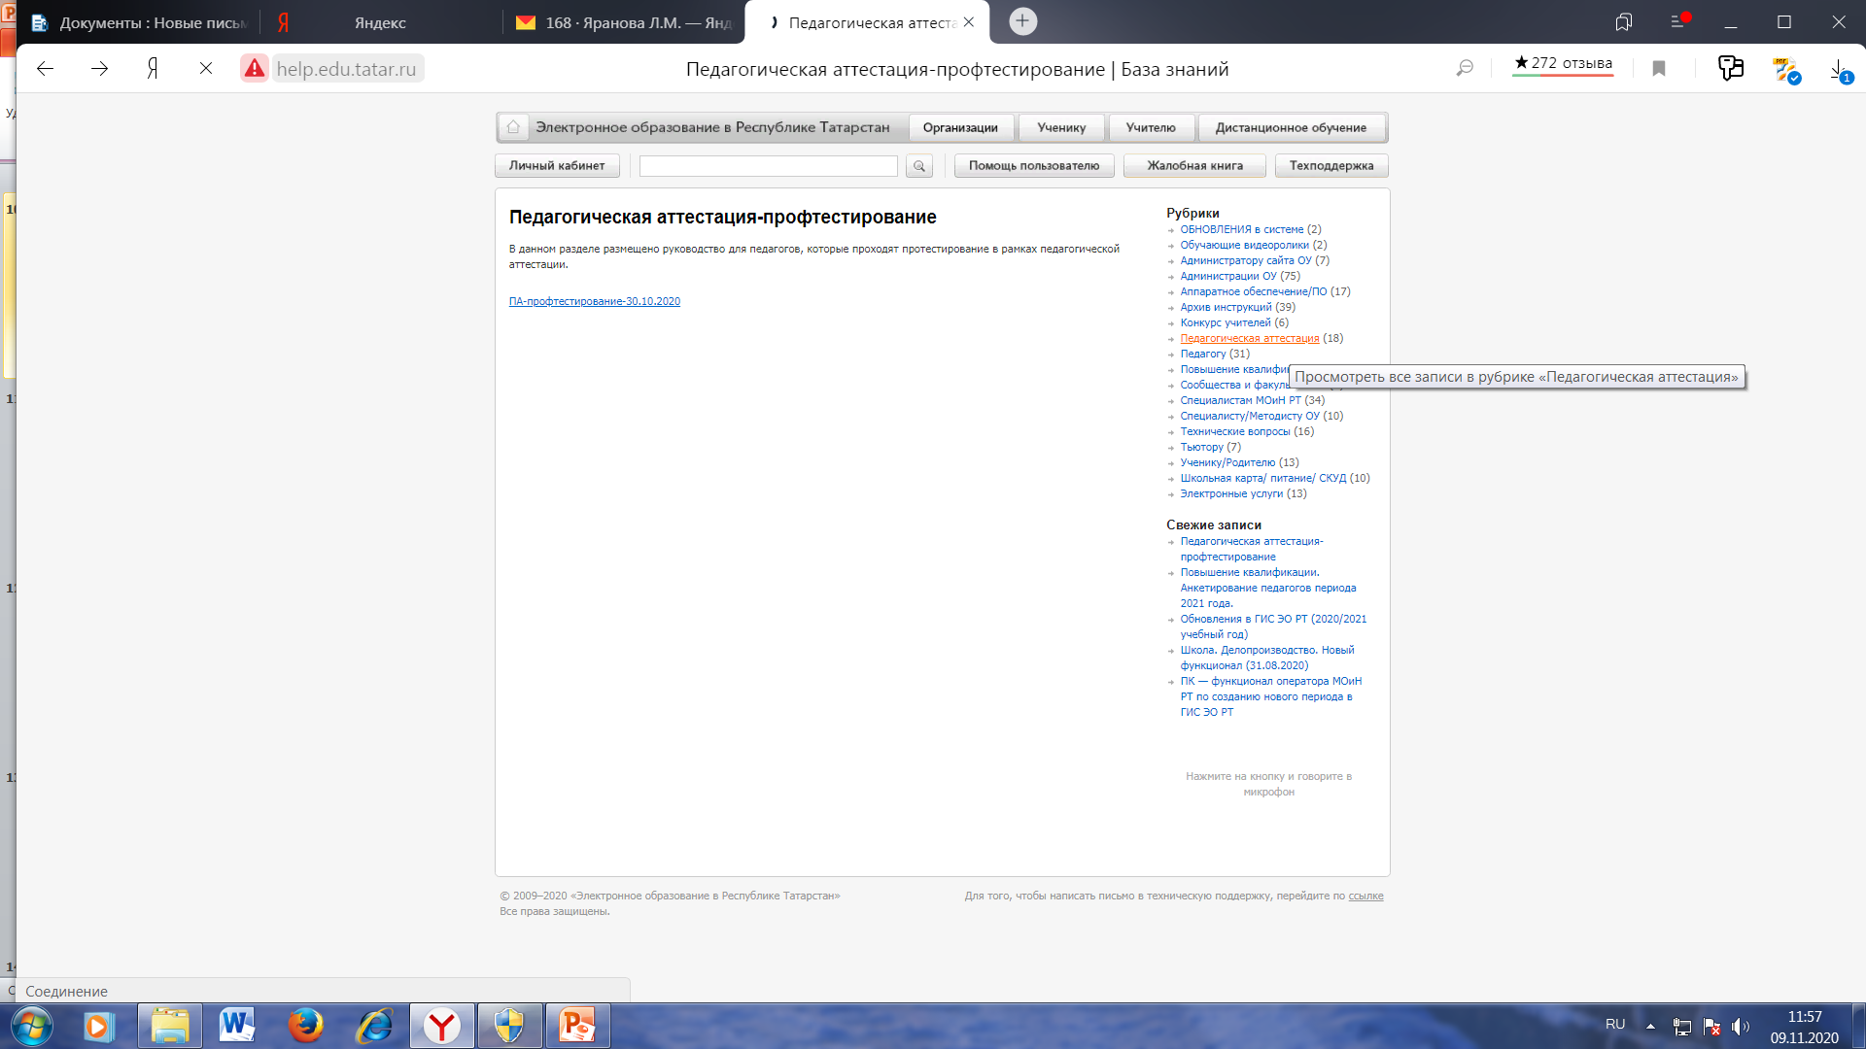
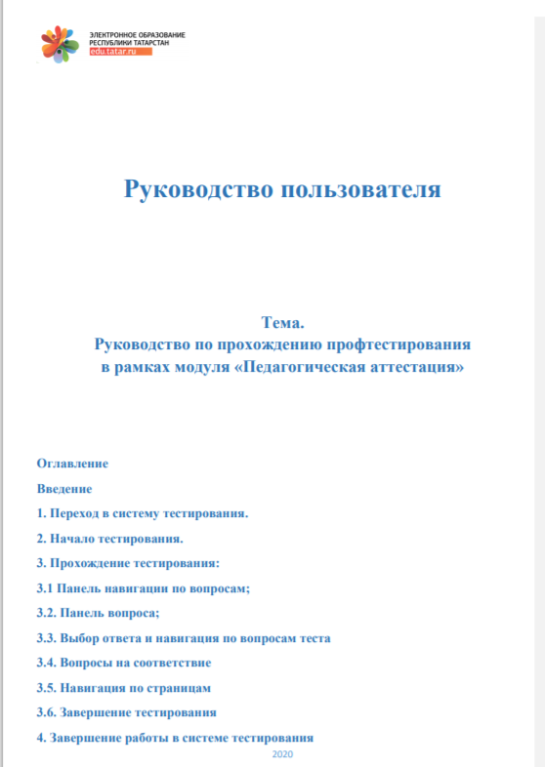

Slide 4
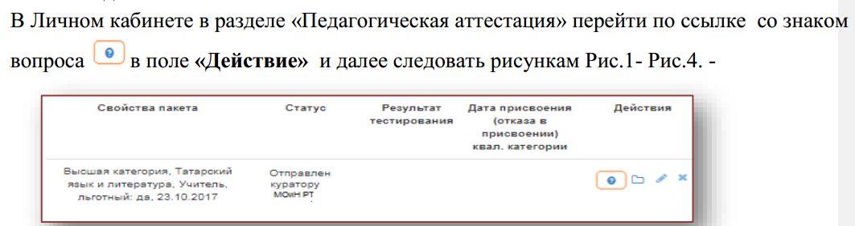
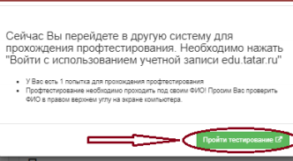

Slide 5
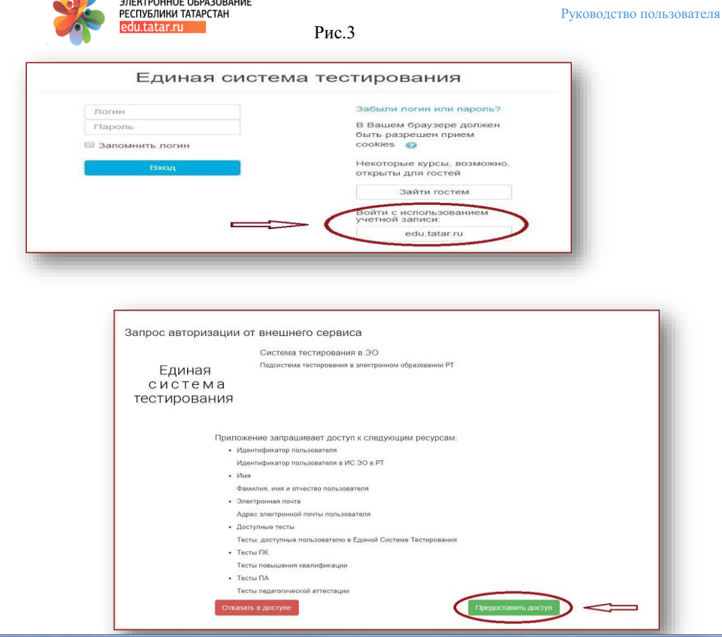
Внимание!

Slide 6
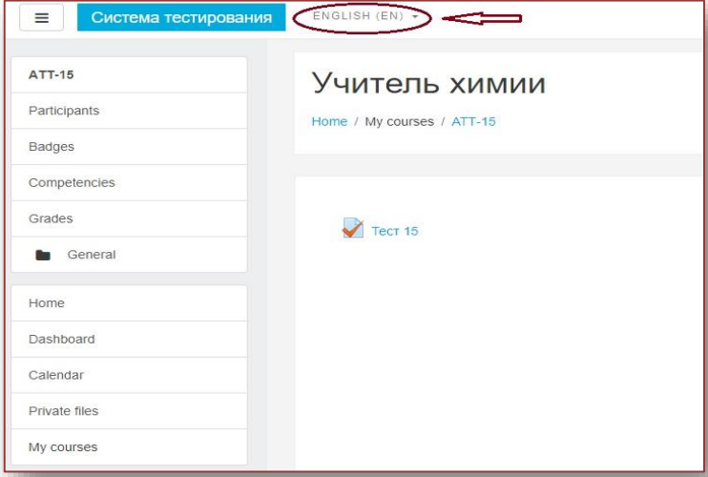
если у педагога страница отображается на английском языке, необходимо поменять на русский язык

Slide 7
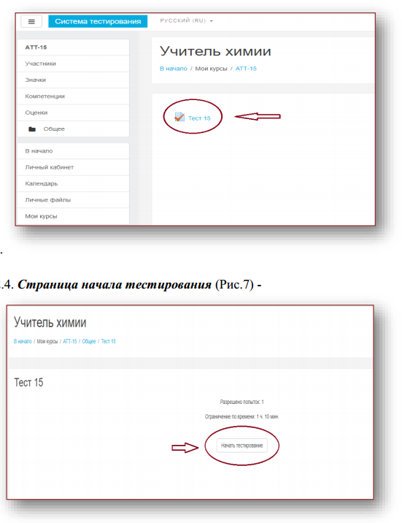
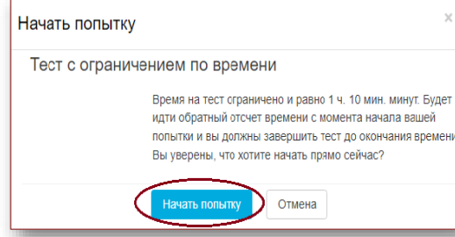
Количество попыток – одна!
Время тестирования – 1 час 10 минут
Количество вопросов -50 (по 10 на каждой странице)

Slide 8
На странице тестирования отображаются:
пронумерованные вопросы
варианты ответов
оставшееся время тестирования
панель вопроса и панель навигации.
Согласно регламенту в каждом тесте 50 вопросов, которые отображаются на 5 страницах по 10 вопросов на каждой странице.
Изначально активна страница 1, на которой размещены вопросы 1-10, для перехода на 2 страницу с вопросами 11-20 необходимо нажать кнопку «Следующая страница» или же перейти на любой вопрос по панели навигации

Slide 9
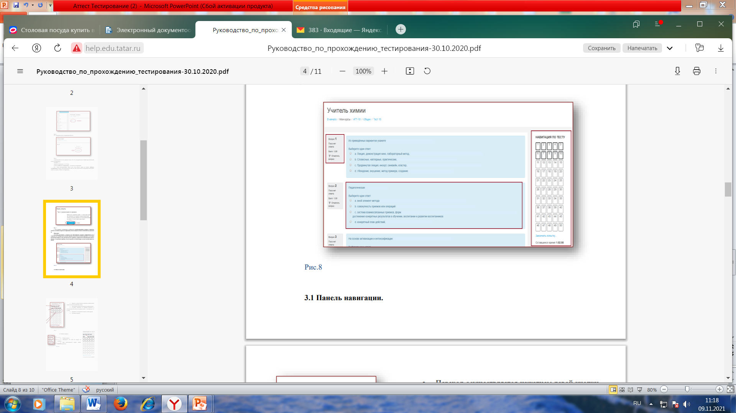
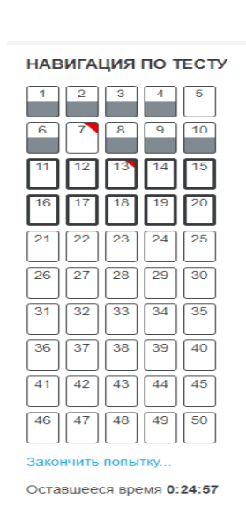
Отвеченные вопросы отмечаются серым цветом
(№1, 2, 3, 4, 6, 8, 9, 10)

Slide 10
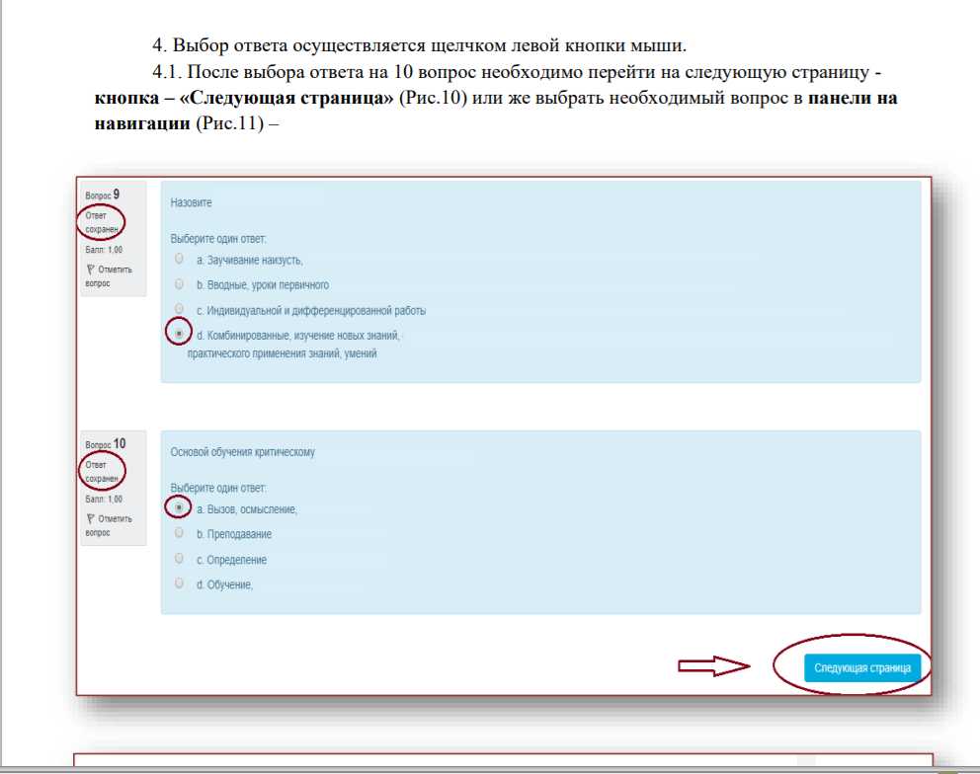
В случае необходимости, можно вернуться на предыдущую страницу нажатием кнопки «Предыдущая страница» или же нажатием на необходимый вопрос в панели навигации.
Можно поменять ответ на другой.

Slide 11
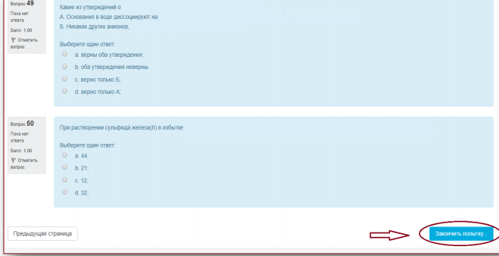
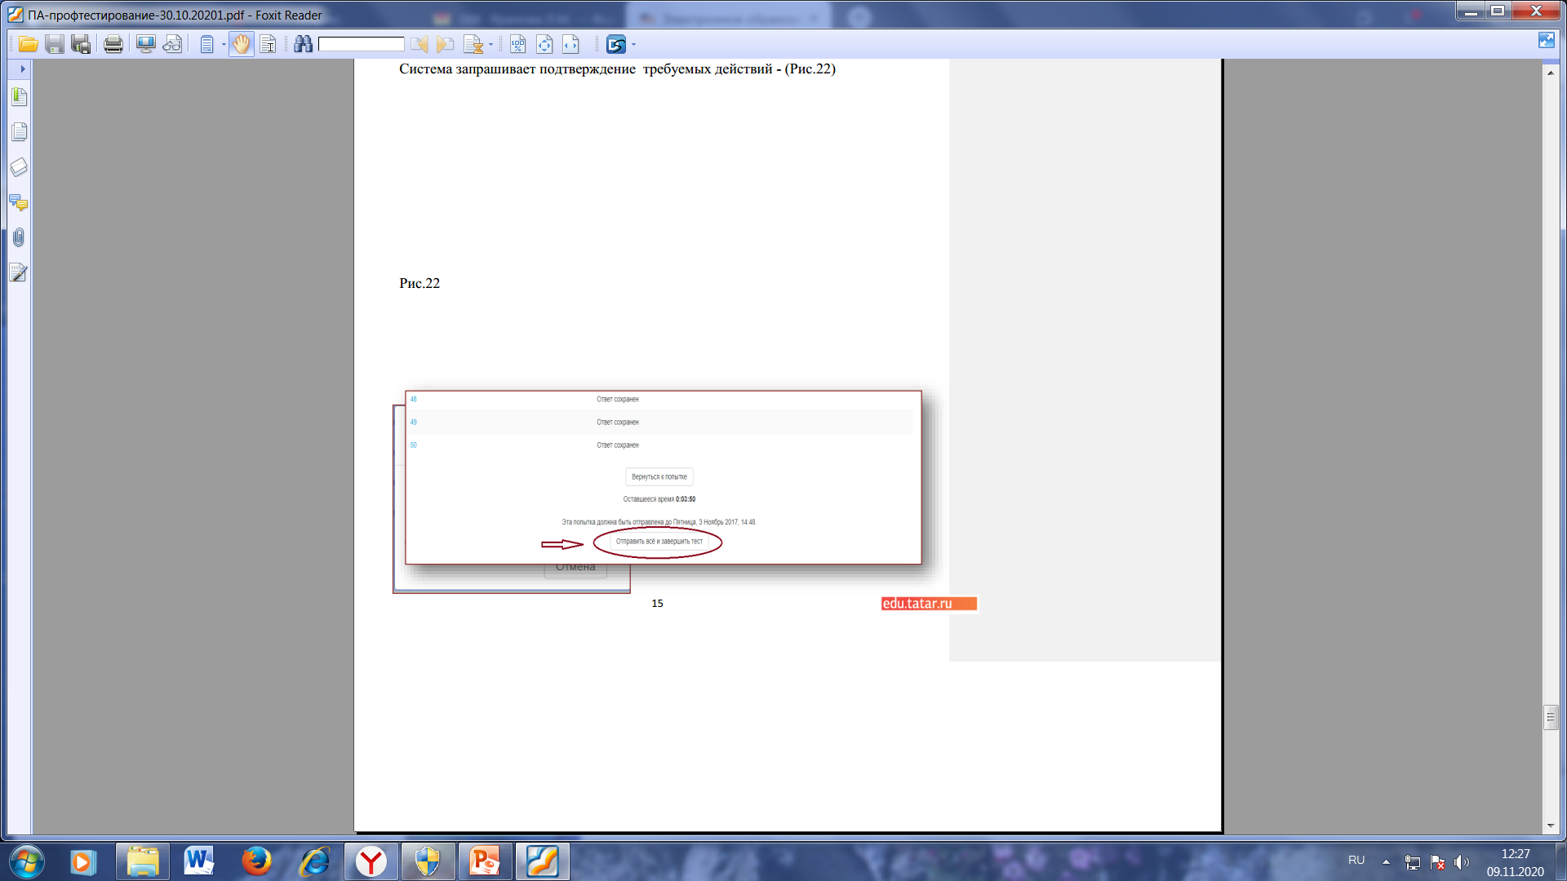
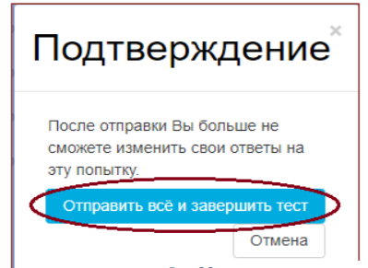

Slide 12
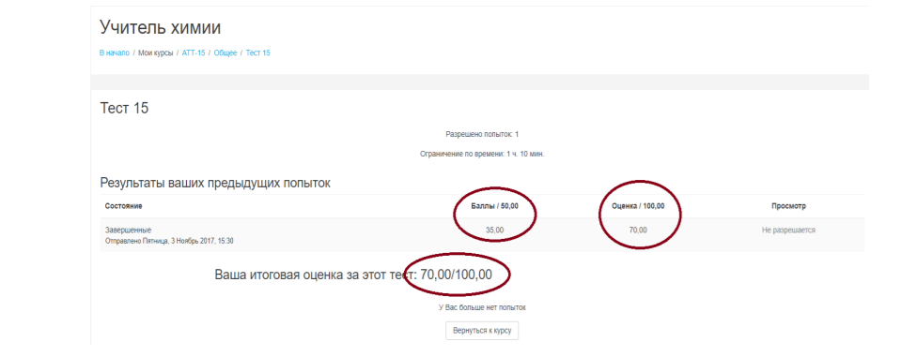
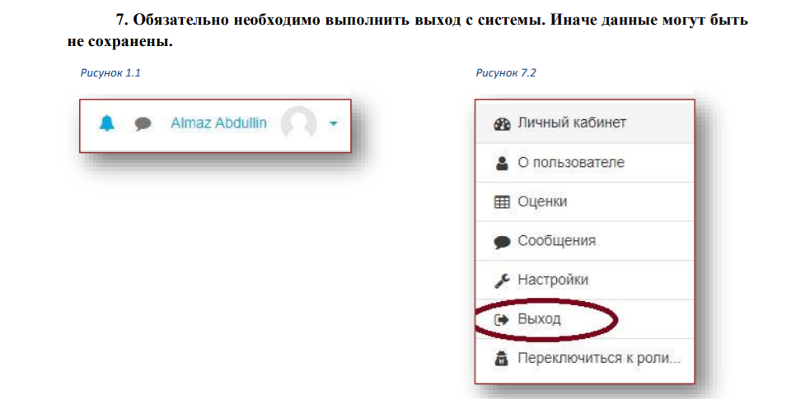
Итоговая страница

Slide 13
Внимание!
- Руководство: Педагогическая аттестация- обнуление попытки профтестирования Настоящий документ содержит описание функциональных возможностей в ГИС ЭО РТ куратора МОиН РТ.

